Slide 1
ตัวแปรแบบโครงสร้าง (Structures)

Slide 2
ตัวแปรแบบโครงสร้าง
ตัวแปรแบบโครงสร้าง (structures) เป็นตัวแปรที่มีคุณสมบัติในการจัดกลุ่มข้อมูล ภายในตัวแปรโครงสร้างหนึ่งตัว สามารถมีตัวแปรได้หลายๆตัว และมีชนิดของตัวแปรแตกต่างกัน
student
char name[20];
char surname[30];
int age;
char gender[7];

Slide 3
การประกาศตัวแปรแบบโครงสร้าง
การประกาศตัวแปรแบบโครงสร้าง มี 2 ขั้นตอน
การนิยามตัวแปรแบบโครงสร้าง (Structure definition) เป็นการอธิบายว่าภายในตัวแปรโครงสร้างจะประกอบไปด้วยตัวแปรย่อยอะไรบ้าง
การประกาศตัวแปร (Structure declaration)

Slide 4
การนิยามตัวแปรแบบโครงสร้าง
Syntax:
struct ชื่อตัวแปรแบบโครงสร้าง {
ชนิดข้อมูล ชื่อตัวแปรย่อย_1;
ชนิดข้อมูล ชื่อตัวแปรย่อย _2;
ชนิดข้อมูล ชื่อตัวแปรย่อย _3;
};
…

Slide 5
ตัวอย่างการนิยามตัวแปรโครงสร้าง
struct student {
char name[20];
char surname[30];
int age;
char sex[7];
float grade;
};
struct sdate {
char day[3];
char month[3];
char year[5];
};
struct date {
int day,month,year;
};

Slide 6
การประกาศตัวแปร
เมื่อนิยามตัวแปรแบบโครงสร้างเรียบร้อยแล้ว สามารถกำหนดให้ตัวแปรใดๆ มีโครงสร้างตามที่เรากำหนดไว้ได้ โดยใช้รูปแบบต่อไปนี้
struct ชื่อตัวแปรแบบโครงสร้าง ชื่อตัวแปร;

Slide 7
ตัวอย่างการประกาศตัวแปร
struct student {
char name[20];
char surname[30];
int age;
char sex[7];
float grade;
};
struct student student1;
struct student Manee, Peeti;
struct date {
int day,month,year;
};
struct date birthday;

Slide 8
การประกาศตัวแปร (ต่อ)
การประกาศตัวแปรอาจทำพร้อมกับการนิยามตัวแปรแบบโครงสร้าง
struct ชื่อตัวแปรแบบโครงสร้าง {
ชนิดข้อมูล ชื่อตัวแปรย่อย _1;
ชนิดข้อมูล ชื่อตัวแปรย่อย _2;
ชนิดข้อมูล ชื่อตัวแปรย่อย _3;
} ชื่อตัวแปร ;
…

Slide 9
ตัวอย่างการประกาศตัวแปร
struct student {
char name[20];
char surname[30];
int age;
char sex[7];
float grade;
} Manee, Mana;
struct date {
int day,month,year;
} birthday;

Slide 10
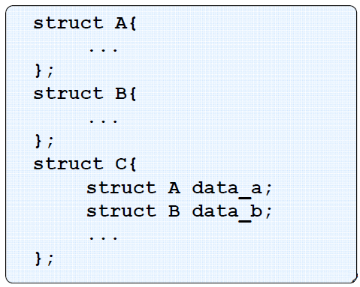
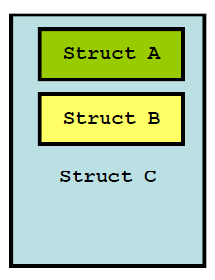
โครงสร้างซ้อนโครงสร้าง
เช่น ประกาศโครงสร้าง C โดยภายในโครงสร้าง C ประกอบด้วยโครงสร้าง A และ B มีลักษณะดังรูป

Slide 11
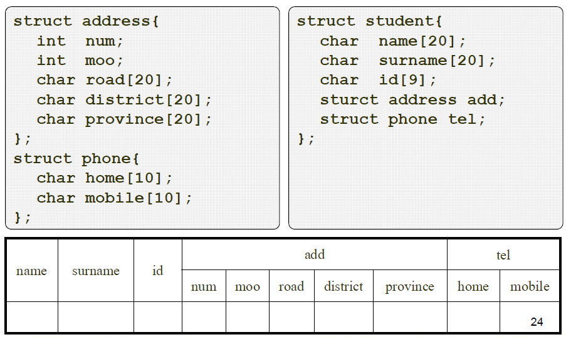
โครงสร้างซ้อนโครงสร้าง (ต่อ)
Notes:
struct student A;
a.id = 123456789;
strcpy(a.add.province, “Tak”);

Slide 12
การใช้พอยน์เตอร์กับตัวแปรโครงสร้าง
การประกาศตัวแปรพอยน์เตอร์ของข้อมูลแบบโครงสร้าง
การอ้างถึงข้อมูลสมาชิกของโครงสร้างเมื่อใช้พอยน์เตอร์ ทำได้ 2 วิธี
โดยใช้ตัวดำเนินการ ->
โดยใช้ตัวดำเนินการ *
struct ชื่อตัวแปรแบบโครงสร้าง *ชื่อตัวแปร;
ชื่อตัวแปรพอยน์เตอร์ที่มีชนิดข้อมูลเป็นแบบโครงสร้าง -> member name
(* ชื่อตัวแปรพอยน์เตอร์ที่มีชนิดข้อมูลเป็นแบบโครงสร้าง ) . member name

Slide 13
ตัวอย่าง
struct point{
int x,y;
};
struct point origin={30,20};
struct point *pp;
pp=&origin;
printf(“origin is (%d, %d)\n”, (*pp).x, (*pp).y);
origin
X Y
origin.x = (*pp).x = pp->x=30
origin.y = (*pp).y = pp->y=20
pp
30
20

Slide 14
การอ้างถึงข้อมูลแบบโครงสร้างที่กำลังประกาศ
struct node {
int data
struct node *next;
char year[5];
} x,y,z;
x.data = 1;
y.data = 2;
z.data = 2;
1
?
2
?
3
?
x
y
z
x.next = &y;
y.next = &z;
z.next = NULL;

